Slide 1

당근마켓 중고가 추천 시스템
바니바니
휴먼지능정보공학과
201910809 안병선 201910801 박송희 201910828 이현주 201910837 조수민
ㄴㅇㄹㅇㄻ
Random forest regressor를 이용한 당근마켓 중고가 추천 시스템

Slide 2

목차
BANIBANI
필요성
중고거래 및 당근마켓
시장현황
주제
기술구현
데이터셋 구현
발전가능성 및 사업성
중고가격 결정의 어려움
카테고리 분류
시스템 FLOW
시스템의 장점
발전 가능성
모델 설계
사업성
중고 가격을 합리적이고
객관적이게 책정해주는
시스템
최종 결과 값 프로토타입

Slide 3
BANIBANI
필요성
1. 중고거래 및 당근마켓 시장현황
2. 중고가격 결정의 어려움
Notes:
중고거래 앱 사용자 500만 명 육박, 3040세대 중심으로 꾸준한 성장
올해 3월 전체 중고거래 앱 사용자는 492만 명, 지난해 1월 대비 76% 증가
중고거래 앱 주 사용자 층은 3040세대로 나타났으며, 전 세대에서 여성 사용자의 비율이 남성보다 높음.
‘당근마켓’, 중고거래 앱 중 사용자 수 압도적 1위
- 지난해 1월 대비 월 사용자 수가 230% 성장한 ‘당근마켓＇

Slide 4
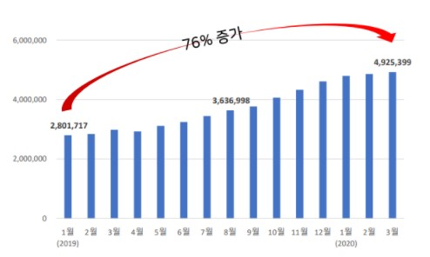
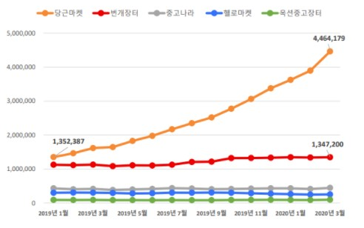
1. 중고거래 및 당근마켓 시장현황
BANIBANI
필요성
주제
기술구현
발전가능성 및 사업성
추가 자료
<전체 중고거래 앱 사용자 현황>
<주요 중고거래 앱 월 사용자 수 현황>
▶ 중고거래 앱 사용자 500만 명 육박
(2020년 3월 기준)
▶ ‘당근마켓’ 3월 월간 활성 사용자 수
2019년 대비 2.76배 증가
모바일인덱스HD(2020.04). 모바일 앱 업종 분석 리포트 中, 중고거래 앱 시장 분석
Notes:
중고거래 앱 사용자 500만 명 육박, 3040세대 중심으로 꾸준한 성장
올해 3월 전체 중고거래 앱 사용자는 492만 명, 지난해 1월 대비 76% 증가
중고거래 앱 주 사용자 층은 3040세대로 나타났으며, 전 세대에서 여성 사용자의 비율이 남성보다 높음.
‘당근마켓’, 중고거래 앱 중 사용자 수 압도적 1위
- 지난해 1월 대비 월 사용자 수가 230% 성장한 ‘당근마켓＇

Slide 5


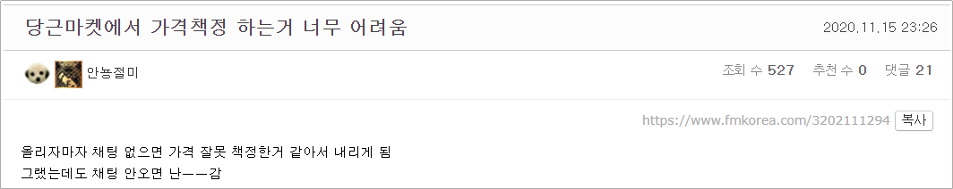

2. 중고가격 결정의 어려움
BANIBANI
필요성
주제
기술구현
발전가능성 및 사업성
추가 자료
1. 가격 설정의 목적
2. 수요 결정
3. 원가 측정
4. 경쟁자 분석
5. 가격 설정법
6. 최종 가격 선택
▶ 중고 가격 결정의 어려움을 토로하는 글 多
▶ 가격 책정 방법 제시 글 등장 (6단계)

Slide 6
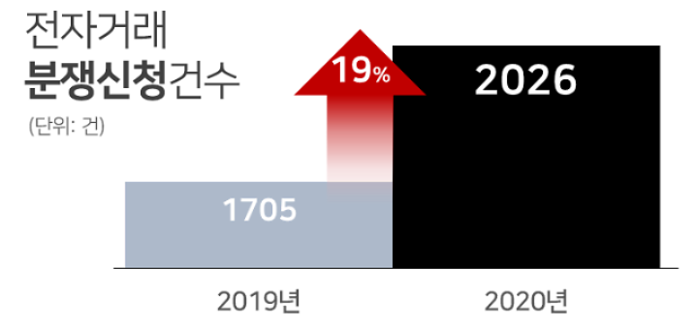
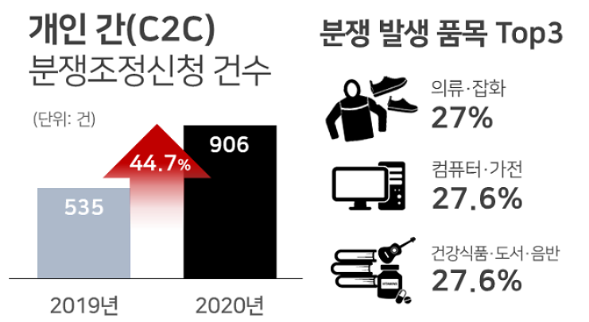
2. 중고가격 결정의 어려움
BANIBANI
필요성
주제
기술구현
발전가능성 및 사업성
추가 자료
“비싼 제품을 싸게 팔아요”... 당근마켓 신종 사기일까?
▶ 중고거래 플랫폼에서 일부 제품 원가보다 비싼 가격으로 둔갑
▶ C2C 분쟁 조정 신청은 해마다 증가세
기사/정석준, "[아주 돋보기] "비싼 제품을 사게 팔아요"... 당근마켓 신종 사기일까?", 아주경제, 2021.09.07, https://www.ajunews.com/view/20210907153052370
자료/한국인터넷진흥원(KISA), 2021전자거래 분쟁조정 사례집
Notes:
당근마켓, 중고나라 등 온라인 중고거래 플랫폼에서 일부 제품이 원가보다 비싼 가격으로 둔갑돼 팔리고 있다는 의혹 제기.
해당 판매 글은 단종 제품을 저렴하게 대량으로 구매해 중고 거래에서 비싸게 팔아 차익을 챙기는 수법.
한국인터넷진흥원에 따르면 지난해 분쟁 신청 건수는 2026건으로 전년 대비 19% 증가했다. 이 중 C2C 분쟁 조정 신청은 906건(44.7%)으로 해마다 증가세를 보이는 중이다. 올해 상반기에는 2008건이 접수돼 이미 지난해의 두 배 수준을 넘어섰다.

Slide 7
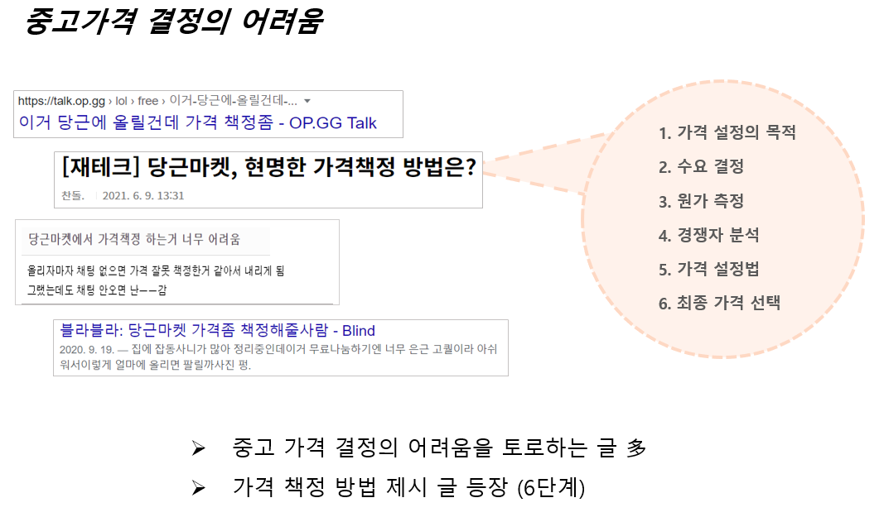
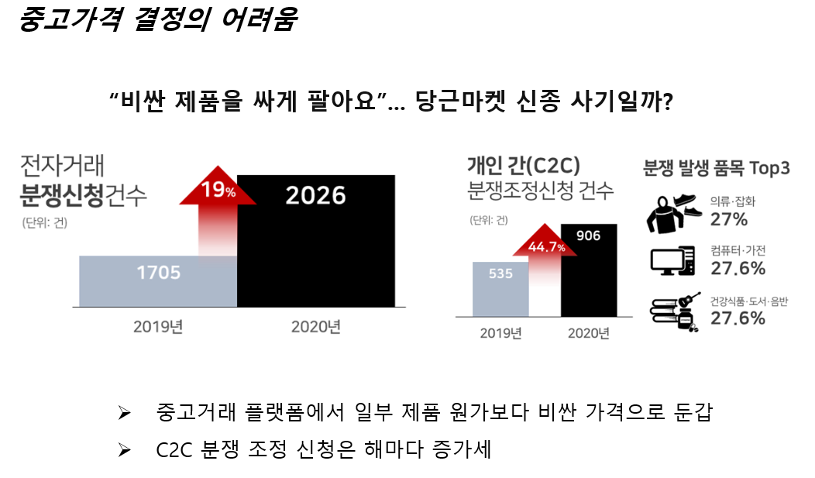

주제
BANIBANI
필요성
주제
기술구현
발전가능성 및 사업성
추가 자료
중고가격 책정의 어려움 호소 多
개인으로 일어나는 사기 및 분쟁 多
가격을 합리적이고 객관적이게 책정해주는 시스템이 필요함

Slide 8
기술구현
BANIBANI
1. 시스템 FLOW
2. 데이터셋 구현
3. 카테고리 분류
4. 모델 설계
Random forest regressor
모델 흐름 & 최적 파라미터 설정
5. 최종 결과 값 프로토타입

Slide 9
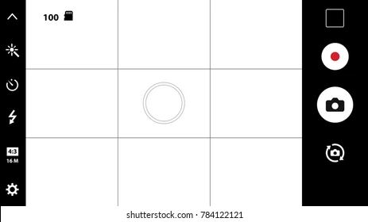

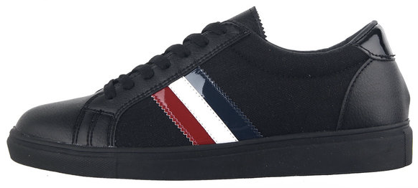

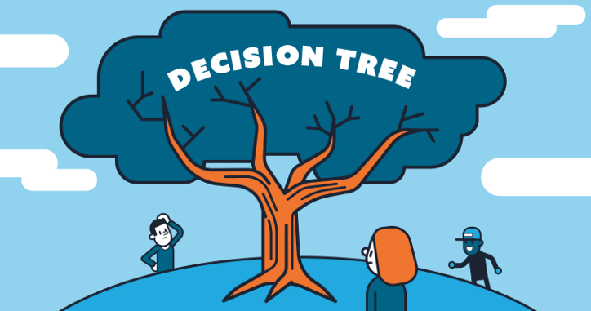
1. 시스템 FLOW
BANIBANI
너는
롤링 남자 스니커즈!!
필요성
주제
기술구현
발전가능성 및 사업성
추가 자료
나는 뭘까?
그 제품이 얼만지 알려주마!
품질이 어떻게 되세요?
학습결과 당신은
18000원입니다.

Slide 10
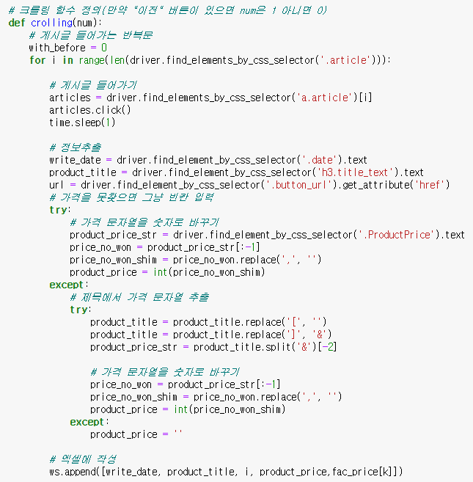
2. 데이터셋 구현
- 중고나라 크롤링
BANIBANI
필요성
주제
기술구현
발전가능성 및 사업성
추가 자료
크롬드라이버로 중고나라에 접속한 뒤 ID, pw로 자동 로그인
원하는 물건 검색
게시글에서 중고가, 제품, 제목 정보 얻기
엑셀 파일로 저장

Slide 11



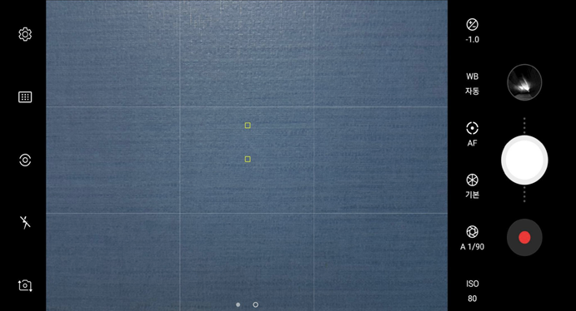
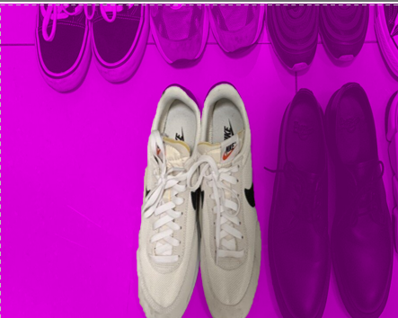
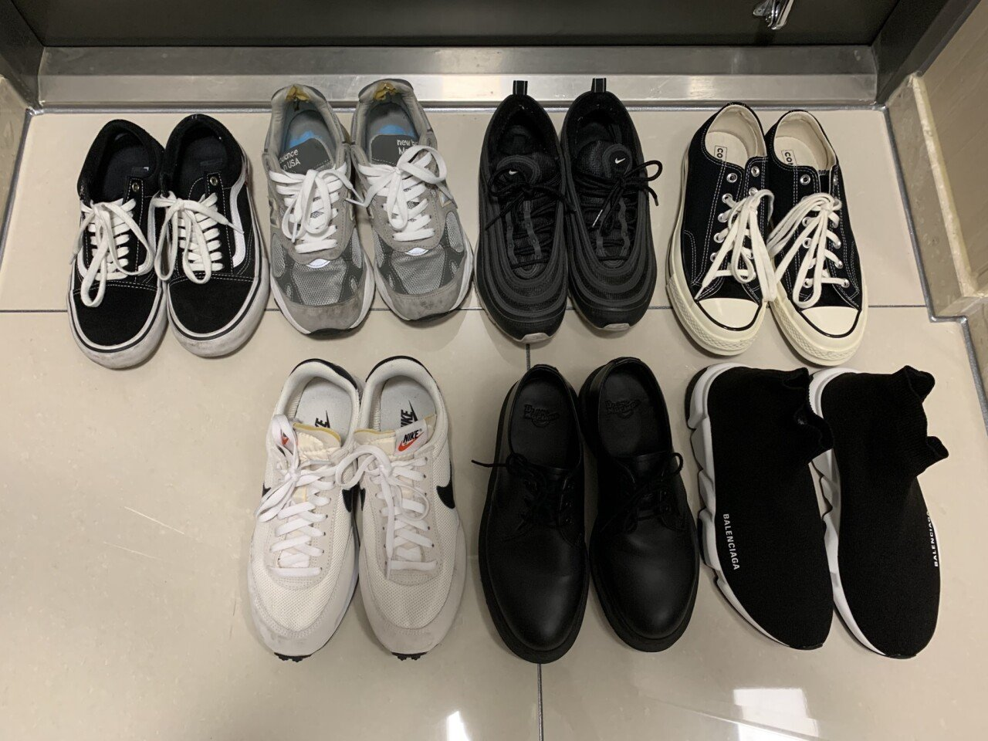
3. 카테고리 분류
BANIBANI
필요성
주제
기술구현
발전가능성 및 사업성
추가 자료
이미지 인식, 객체 검출 등에서 효과적으로 사용할 수 있는 API 제공
OpenCV 사용하여 제품 촬영
구글 API를 이용하여
제품 라벨 반환
객체인식
알고리즘
가이드라인을 제시하여
사진의 퀄리티를 보장 받음
객체 형태의 가이드 라인
인식하는 시스템으로 발전
Notes:
* 구글 api에 대해 간단 설명 + 카테고리 분류하는 흐름 설명
Cloud Vision API 제품검색
사용자가 자신의 이미지로 제품 세트를 쿼리하면, 사용자의 쿼리에 있는 제품을 업체의 제품 세트에 있는 이미지와 비교한 다음 시각적 및 의미론적으로 유사한 결과의 순위 목록을 반환합니다.
사용자의 이미지를 업체의 이미지와 비교하여, 유사한 이미지를 추출
객체인식 알고리즘을 더해 박스형태의 가이드라인에서 객체 형태의 가이드 라인을 인식하는 시스템으로 발전시킬 수 있다

Slide 12
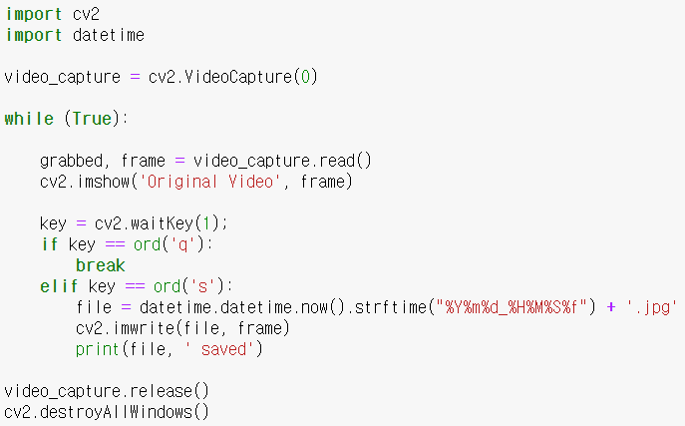
3. 카테고리 분류
- OpenCV를 이용한 제품 촬영
BANIBANI
필요성
주제
기술구현
발전가능성 및 사업성
추가 자료
코드 실행 시 팝업창으로 카메라 실행
q 누를 시 종료
s 누를 시 datetime를 이용하여 이미지 파일명 설정 후 jpg형식으로 이미지 저장
출력결과 :
Notes:
Cloud Vision API 제품검색
사용자가 자신의 이미지로 제품 세트를 쿼리하면, 사용자의 쿼리에 있는 제품을 업체의 제품 세트에 있는 이미지와 비교한 다음 시각적 및 의미론적으로 유사한 결과의 순위 목록을 반환합니다.
=> 사용자의 이미지를 업체의 이미지와 비교하여, 유사한 이미지를 추출

Slide 13
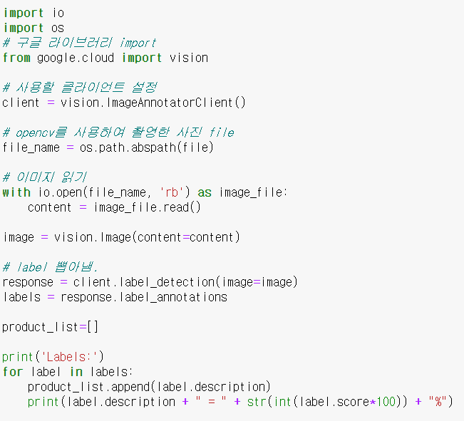
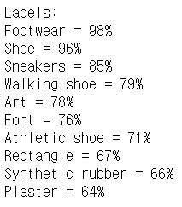
3. 카테고리 분류
- 구글API를 통한 제품 라벨 도출
BANIBANI
필요성
주제
기술구현
발전가능성 및 사업성
추가 자료
구글 API를 사용하기 전에 발급받은 키로 환경설정. (키 보안 관리 필수)
OpenCV를 통해 저장해 놓은 이미지 파일을 구글 API를 사용하여 label 추출
Label 추출 결과: label score가 높은 순으로 들어가 있기 때문에 product_list에 담아 label score가 가장 높은 label만 사용
서비스 키
출력결과 :
Notes:
키(key) 파일은 매우 조심히 관리해야 한다. 이 키(key) 파일을 이용해 API 호출을 마음껏 할 수 있기 때문이다.

Slide 14
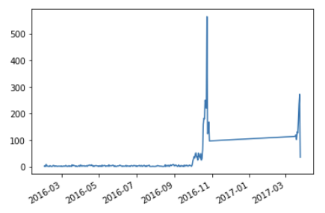
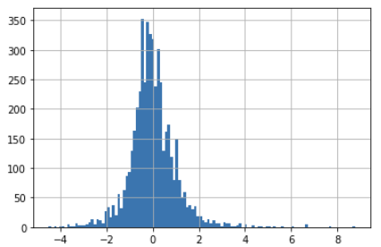
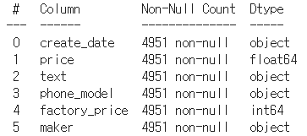
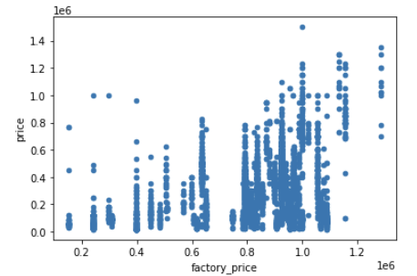
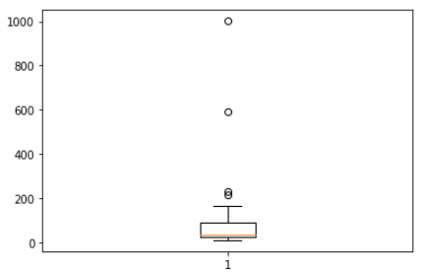
2) 거래 일시 살핌
4. 모델 설계
BANIBANI
필요성
주제
기술구현
발전가능성 및 사업성
추가 자료
1) 데이터 형태 살핌
2) 거래 일시
3) Model 별 가격 Z-Score
4) 출고가와 가격의 상관관계 파악
5) 기종별 총 거래 데이터 개수

Slide 15
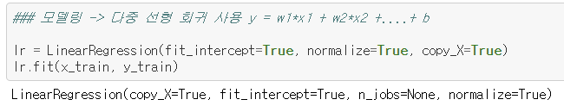
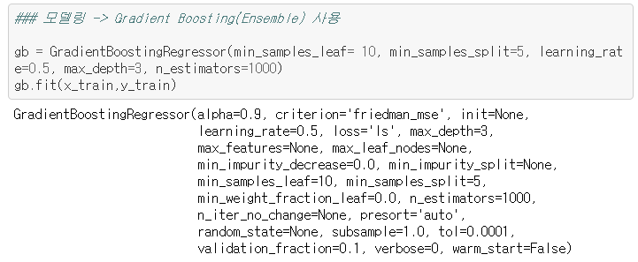
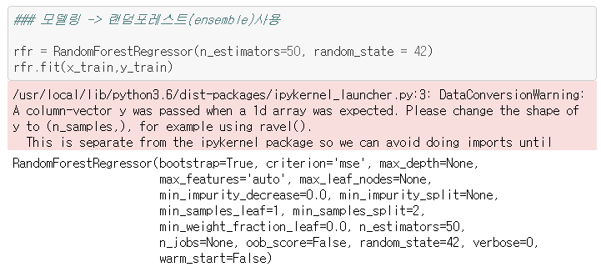
4. 모델 설계
BANIBANI
필요성
주제
기술구현
발전가능성 및 사업성
추가 자료
1) Linear Regression
Test data의 사이즈를 늘리거나 random state를 바꾸면 test acc가 급격히 떨어진다, overfitting의 위험이 있다.
2) Gradient Boosting
3) Random Forest
장점: 메모리를 적게 사용, 예측이 빠름
단점: 노이즈가 많을 경우 부적합함, 세밀한 매개변수 조절이 필요함
Train 데이터를 줄여도 0.9이상의 정확도를 보임
Notes:
3가지 모델을 모두 돌려본 결과
우리 데이터셋은 크롤링을 통해 모으기 때문에 노이즈가 포함되어 있고 카테고리별로 매개변수의 세밀한 조정이 어려움으로
3번 방식을 사용하기로 하였다

Slide 16
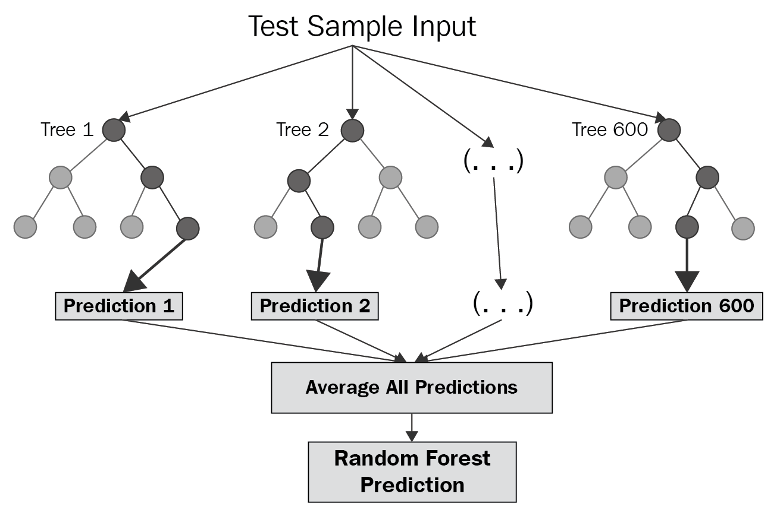
4. 모델 설계
BANIBANI
필요성
주제
기술구현
발전가능성 및 사업성
추가 자료
랜덤 포레스트란?
다수의 의사결정 트리를 만들고, 그 나무들의 분류를 집계해서 최종적으로 분류하는 앙상블 머신러닝 모델
오버피팅을 피하기 위해 임의(random)의 숲을 구성
과적합을 조절하고 예측의 정확도를 높이기 위해서 평균 사용
하위 샘플의 크기는 최초에 입력된 샘플 크기와 항상 같지만, bootstrap=True (디폴트 값)인 경우 샘플은 복원추출 방식으로 재추출
Random forest regressor
Notes:
참고 사이트 : https://post.naver.com/viewer/postView.nhn?volumeNo=28037302&memberNo=18071586
https://data-workspace.tistory.com/35
https://hleecaster.com/ml-random-forest-concept/
오버피팅을 피하기 위해 임의(random)의 숲을 구성=>
다수의 나무들로부터 분류를 집계하기 때문에 오버피팅이 나타나는 나무의 영향력을 줄임
가장 큰 특징은 랜덤성(randomness)에 의해 트리들이 서로 조금씩 다른 특성을 갖는다는 점

Slide 17


R^2로 모델 성능 평가
4. 모델 설계
Random forest regressor를 이용한 가격 예측
BANIBANI
필요성
주제
기술구현
발전가능성 및 사업성
추가 자료
1) 데이터를 준비
2) 학습/테스트 데이터를 분리
3) 랜덤 포레스트 모델을 학습

Slide 18


R^2로 모델 성능 평가
4. 모델 설계
Random forest regressor를 이용한 가격 예측
BANIBANI
필요성
주제
기술구현
발전가능성 및 사업성
추가 자료
4) 모델 평가
MSE
R-squared (r2 score)
회귀 모델의 손실함수
예측값과 실제값의 차이의 제곱 평균으로 정의
0에 가까울수록 좋은 성능
분산 기반 예측 성능 평가
상대적인 성능이 어느 정도인지 직관적으로 판단 가능
1에 가까울수록 좋은 성능
Notes:
SST는 전체 제곱의 합, SSE는 제곱 오차항

Slide 19
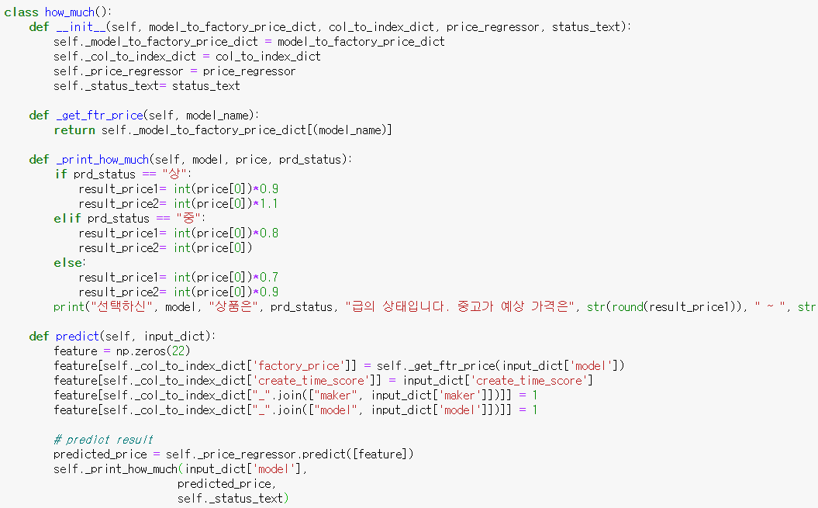
5. 최종 결과 값 프로토타입
BANIBANI
필요성
주제
기술구현
발전가능성 및 사업성
추가 자료
Notes:
마지막에 클래스를 만들어 모델을 실행시킬 수 있게 한다.
사용자에게 중고 상품의 상태를 상,중,하 중에 입력받아 상이면 예상가의 -10~10%, 중이면 -20~0%, 하이면 -30~-10%의 가격으로 책정하게 하였다.

Slide 20
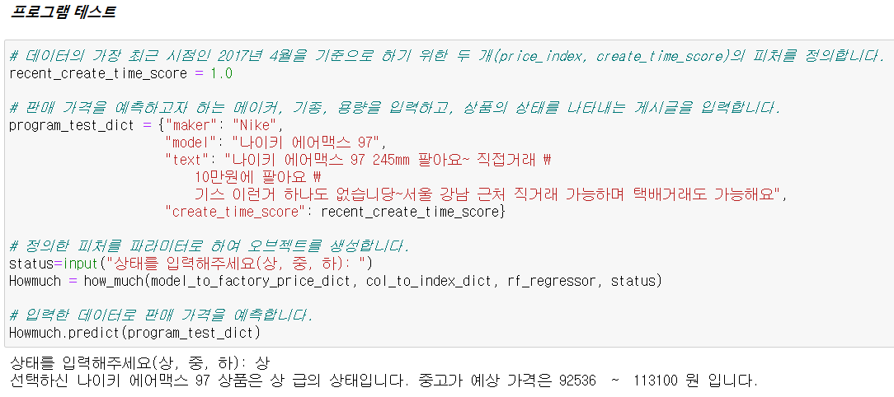
5. 최종 결과 값 프로토타입
BANIBANI
필요성
주제
기술구현
발전가능성 및 사업성
추가 자료
Notes:
상태를 입력하면 예상 가격이 나오고, 판매자는 이 범위 내에서 자신이 팔고 싶은 금액을 설정하면 된다.

Slide 21
BANIBANI
발전가능성 및 사업성
1. 시스템의 장점
2. 발전 가능성
3. 사업성

Slide 22
1. 시스템의 장점
BANIBANI
필요성
주제
기술구현
발전가능성 및 사업성
추가 자료
안전 보장
가격의 가이드라인 제시로
가격으로 유인하는 사기 거래 예방
편리함
가격을 정해야 하는 불편함 해소
시스템의
장점
Notes:
바니바니의 서비스가 기존 서비스보다 나은점
--→ 병선오빠.. 장점하나만 더 생각해주라 ㅠㅠ

Slide 23
2. 발전가능성
BANIBANI
필요성
주제
기술구현
발전가능성 및 사업성
추가 자료
▶ 사진만 찍어도 자동으로 모델명을 파악해 알려줌
▶ 정가를 크롬 드라이버가 알아서 크롤링
▶ 게시글을 감성분석 하여 제품의 상태를 자동으로 파악하도록 함

Slide 24
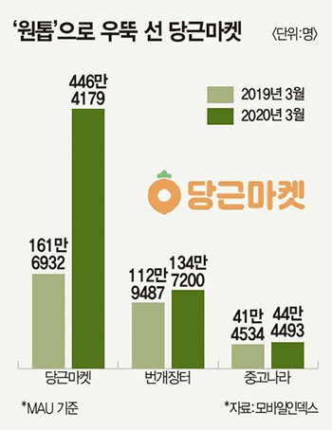
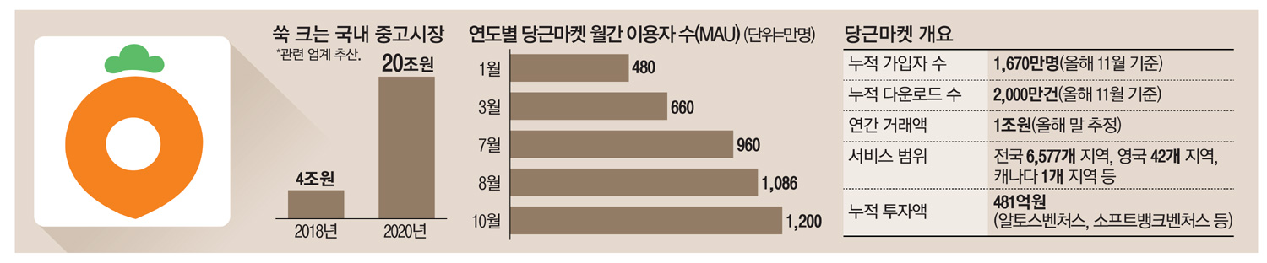

3. 사업성
BANIBANI
필요성
주제
기술구현
발전가능성 및 사업성
추가 자료
▶ 많은 이용자수를 보유하고 있어 더 큰 수익을 낼 수 있을 것으로 예상
▶ 여러 회사에게 투자를 받고 있어 다른 회사와의 협업도 가능
▶ 실시간 판매가 반영으로 더 최적화된 알고리즘 설정 가능

Slide 25
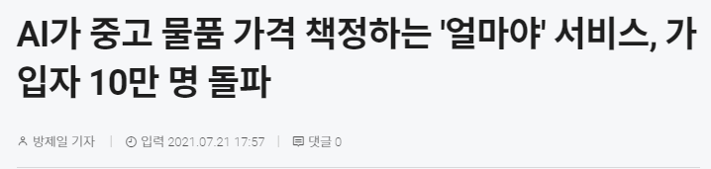
기존 서비스
3. 사업성
BANIBANI
필요성
주제
기술구현
발전가능성 및 사업성
추가 자료
차이점
AI가 중고 물품의 가격을 책정하는 “얼마야”
말고는 특허 등록된 서비스는 없다
“얼마야”는 가격만을 제공하고 자체적인 앱을 만듦
우리는 물건과 가격을 자동으로 분석하고 제공하는 서비스를 제작.
이 서비스를 당근마켓에 판매함으로써 수익을 낸다.
특허의 판매를 통한 수익창출 가능

Slide 26
역할 분담
BANIBANI
중고나라 크롤링
발표
구글 api 카테고리 분류
랜덤포레스트 모델, 프로토타입
ppt
필요성
주제
기술구현
발전가능성 및 사업성
추가 자료
안병선
박송희
중고나라 크롤링
프로토타입
ppt
랜덤포레스트 모델
ppt
이현주
조수민

Slide 27
참고자료
BANIBANI
p. 4
모바일인덱스HD(2020.04). 모바일 앱 업종 분석 리포트 中, 중고거래 앱 시장 분석
p. 6
정석준, "[아주 돋보기] "비싼 제품을 사게 팔아요"... 당근마켓 신종 사기일까?", 아주경제, 2021.09.07, https://www.ajunews.com/view/20210907153052370
한국인터넷진흥원(KISA), 2021전자거래 분쟁조정 사례집
p. 14
“파이썬 – RandomForestRegressor”, 핸즈온 머신러닝, “https://post.naver.com/viewer/postView.nhn?volumeNo=28037302&memberNo=18071586
“랜덤포레스트 (Random Forest)”, https://data-workspace.tistory.com/35
“랜덤 포레스트(Random Forest) 쉽게 이해하기”, https://hleecaster.com/ml-random-forest-concept/
“[이것이 데이터 분석이다 with 파이썬_18] 중고 나라 휴대폰 거래 가격 예측하기 1(Random forest regressor)”, https://www.youtube.com/watch?v=-1vs2nztB30
p. 23
나건웅,” 불황 속 폭풍 성장 ‘중고거래’앱-당근마켓·중고나라·번개장터 ‘3파전’”, 매일경제, 2020.05.08, https://www.mk.co.kr/news/business/view/2020/05/472198/
홍성용, “당근마켓 올해 거래 1조 육박 비결은…"동네사람인데 속이겠어“”, 매일경제, 2020.12.04, https://www.mk.co.kr/news/business/view/2020/12/1250120/
“[이것이 데이터 분석이다 with 파이썬_18] ”, 한빛미디어 유튜브, 2020. 11. 18., https://www.youtube.com/watch?v=-1vs2nztB30
필요성
주제
기술구현
발전가능성 및 사업성
추가 자료

